Slide 1
SEXTOS AÑOS BASICOS
SEMANA 24 DEL 07 AL 11 DE SEPTIEMBRE
SEMANA 26 DEL 21 AL 25 DE SEPTIEMBRE
OA 8 Resolver problemas rutinarios y no rutinarios que involucren adiciones y sustracciones de números mixtos.

Slide 2
QUERIDAS ESTUDIANTES ESPERANDO QUE SE ENCUENTREN MUY BIEN EN SUS CASAS LES CUENTO QUE ESTE POWER PRESENTA PARA USTEDES COMO PODER HACER ADICIONES Y SUSTRACCIONES CON NUMEROS MIXTOS, AQUÍ HAY UNA ESTRATEGIA DE COMO DESARROLLARLAS PERO TÚ PUEDES HACER LA QUE ESTIMES CONVENIENTE.
¡¡¡¡¡¡QUÉDATE EN CASA Y CUÍDATE!!!!!

Slide 3
¿QUÉ SON LOS NÚMEROS MIXTOS?

Slide 4
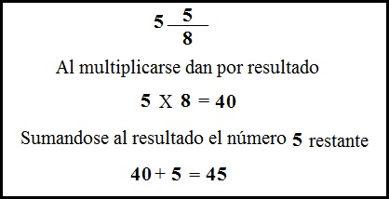

Slide 5
EJEMPLOS y EJERCICIOS

Slide 6
AHORA TE INVITO A RESOLVER LOS EJERCICIOS DE TU PROFESORA DE MATEMÁTICA, CUALQUIER DUDA O CONSULTA NOS PUEDES ESCRIBIR A LOS CORREOS INSTITUCIONALES DE LAS PROFESORAS PIE (PROGRAMA DE INTEGRACION ESCOLAR)

